Slide 1
Język chiński na wesoło
Moduł 5

Slide 2

请 | qǐng | ćing | proszę
进 | jìn | dźin | wejść

Slide 3

谢谢 | xièxie | siesie | dziękuję

Slide 4

对不起 | duìbuqǐ | dłejbući | przepraszam
没关系 | méi guānxi | mej głanśi | nie szkodzi

Slide 5

https://www.youtube.com/watch?v=Ld1F-Ykek4g
https://www.youtube.com/watch?v=KC78oF2h7bg

Slide 6

坐 | zuò | dzuło | siadać

Slide 7

安静 | ānjìng | andźing | cisza

Slide 8

举手 | jǔ shǒu | dźu szoł | podnieść rękę

Slide 9

看 | kàn | kan | patrzeć, czytać

Slide 10
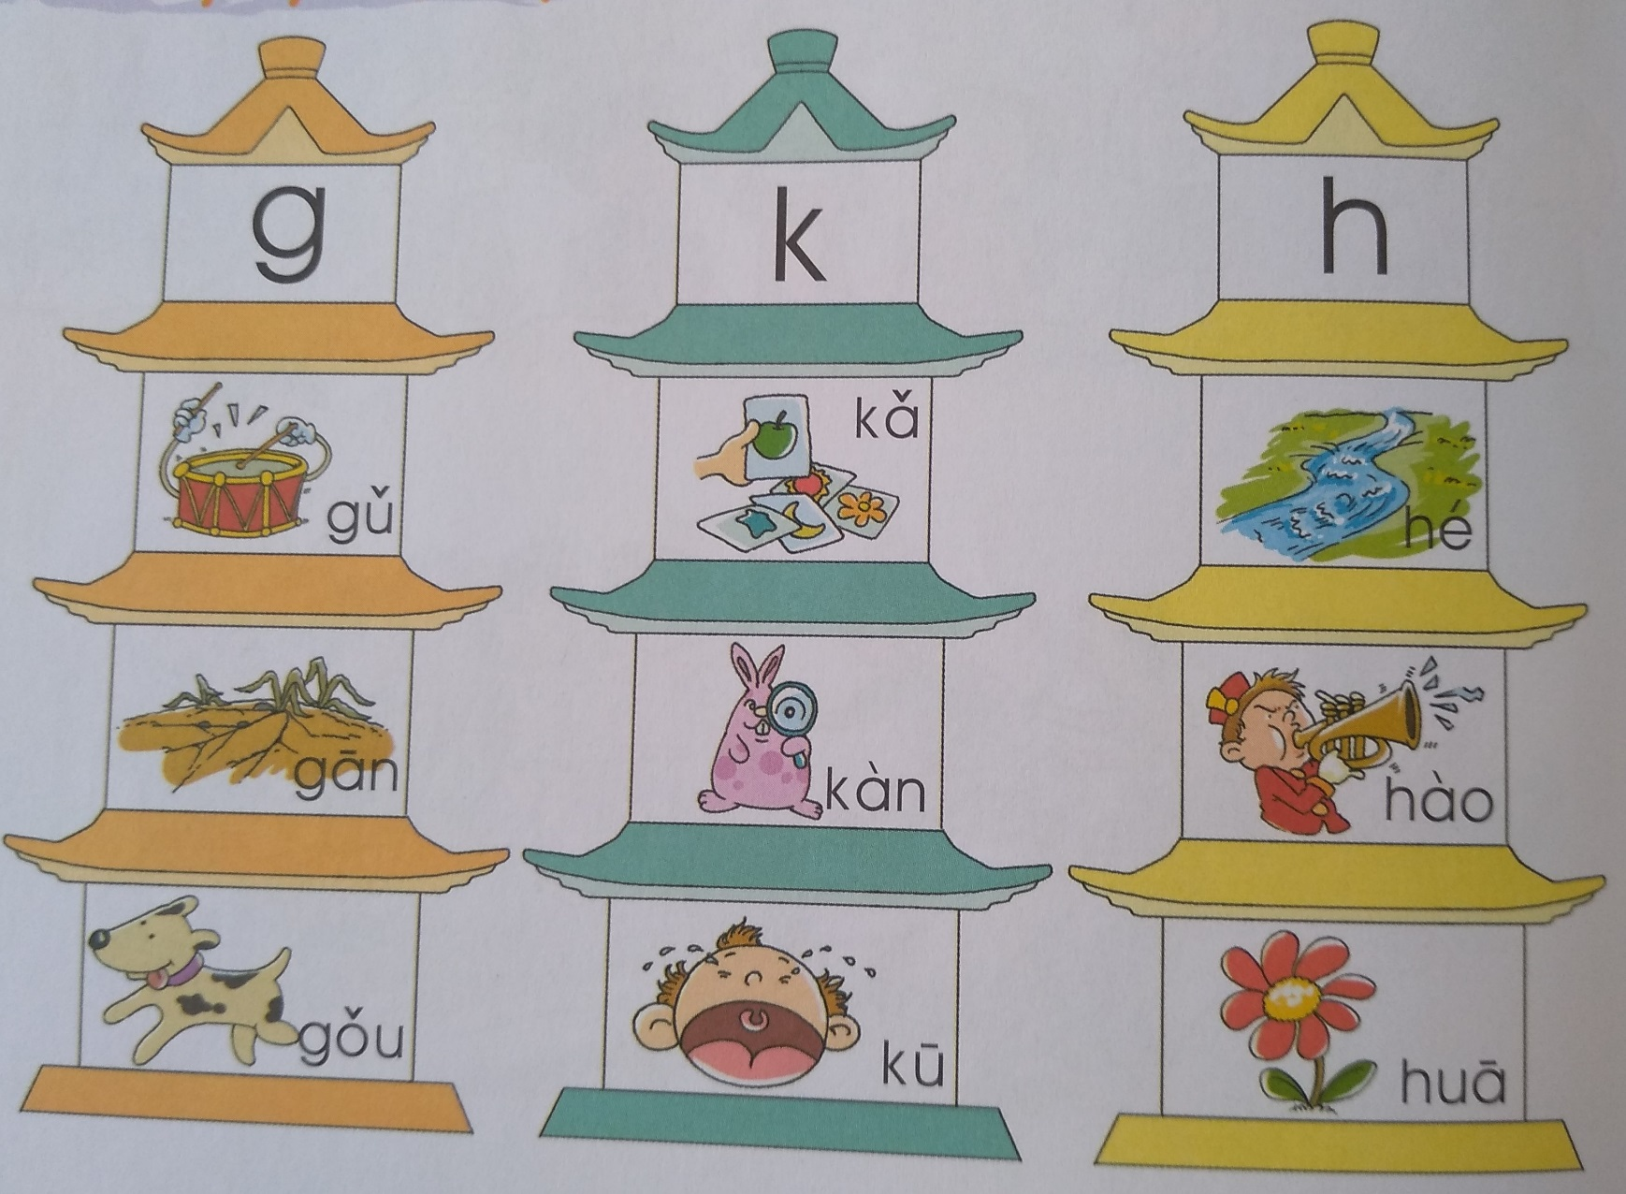
Uczymy się czytać

Slide 11
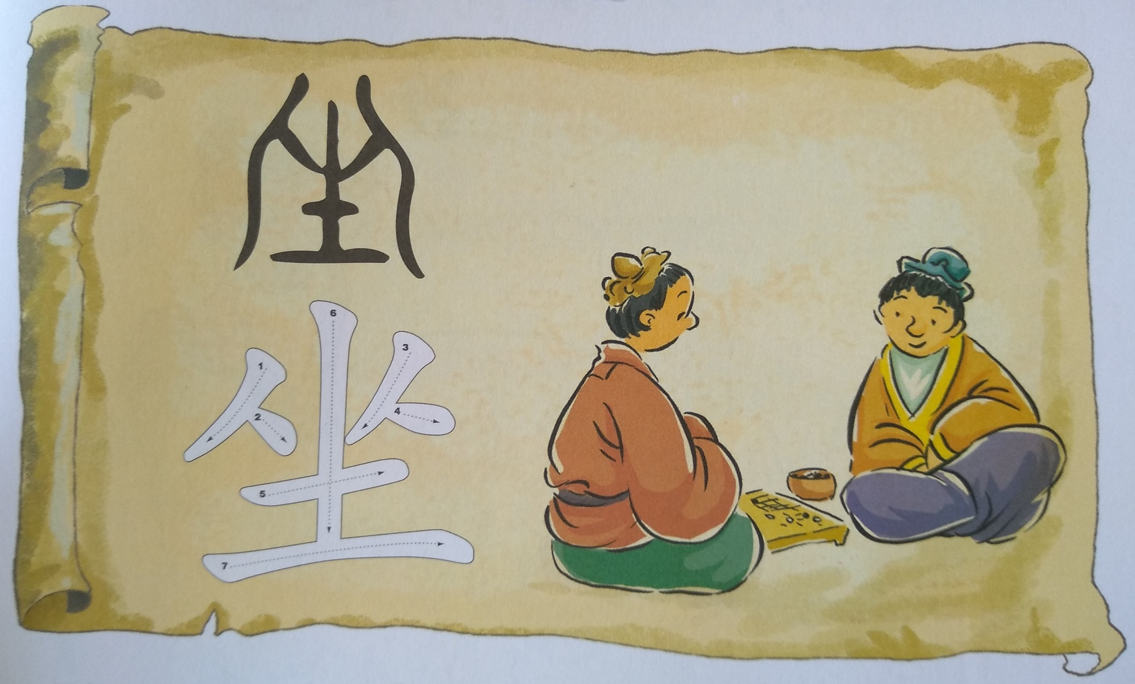
Uczymy się pisać

